Slide 1
學習 C++
20702邱怡萍
20706蔡欣妤

Slide 2
研究動機:
因為高一時學校有教Python，因此這次的自主學習我們決定利用網路上的線上資源來學習C++的基本語法，以增進自己的程式語言能力。

Slide 3
研究目標:
第一週 | 使用MOODLE網頁看第一課簡報學習 | 第六週 | 實際寫第三個程式
第二週 | 實際寫第一個程式 | 第七週 | 做成果簡報
第三週 | 使用MOODLE網頁看第一課簡報學習 | 第八週 | 做成果簡報
第四週 | 實際寫第二個程式 | 第九週 | 做成果簡報
第五週 | 使用MOODLE網頁看第一課簡報學習 | 第十週 | 做成果簡報

Slide 4
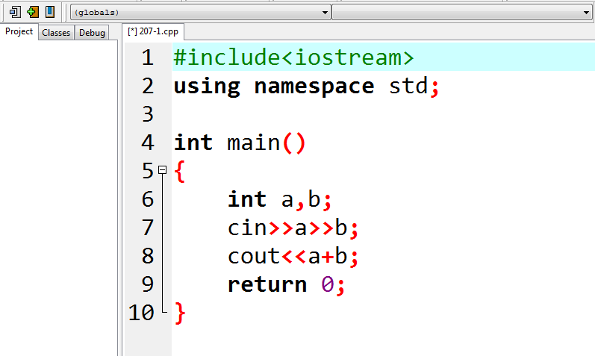

Slide 5
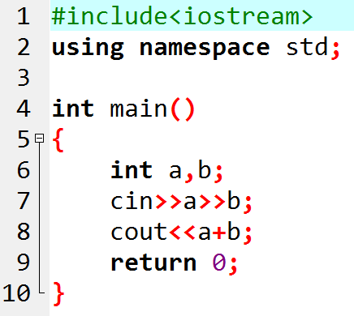
預處理命令，編譯器引入標頭檔 iostream 函式庫的目的碼
宣告使用命名空間 std
主程式，程式從這裡開始執行
宣告整數a和b
輸入a和b
輸出a和b的和
程式成功執行完畢，回傳0給main()函數
Notes:
<編號>

Slide 6
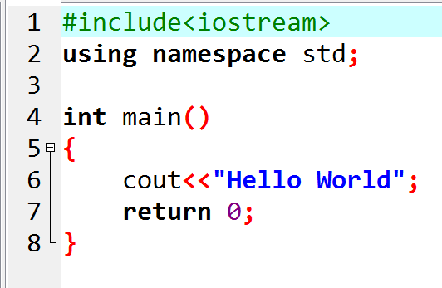

Slide 7
將字串 Hello World 顯示在螢幕上

Slide 8
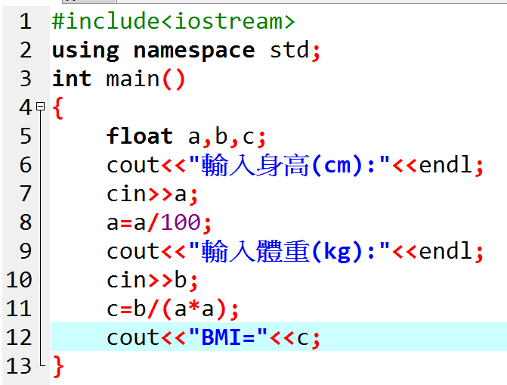
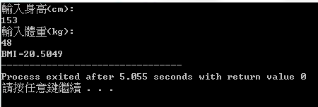

Slide 9
浮點數變數
endl 表示換行
將身高單位變成公尺
BMI算法=體重/身高(公尺)平方

Slide 10
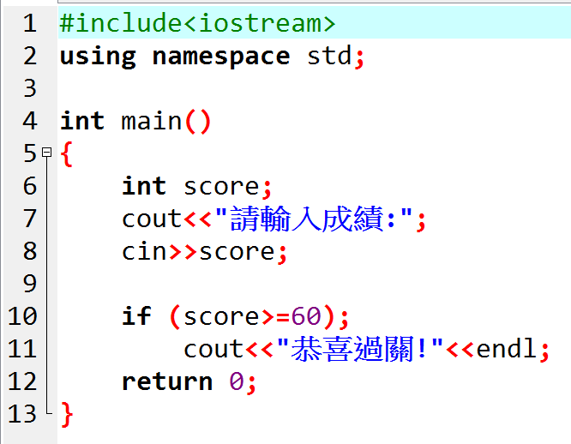

Slide 11
輸入成績(整數)
If 為迴圈
如果成績>=60
輸出“恭喜過關”
Endl表示換行

Slide 12
邱怡萍的心得:
一路學下來後我發現C++的基礎語法其實並不是太難，難的是如何能夠適當的理解不同的題目，找出他要考你哪一部分的概念、用哪一種解法才能夠達到最快的效率，而要快速達成這一件事情，最重要的就是要多練習、多看不同的題目，才能夠去熟悉這些語法組合起來能夠達到什麼樣的效果。

Slide 13
蔡欣妤的心得:
在這十周的自主學習裡，我們學習了C++的基本語法，發現他與Python的語法有一些不同，相較Python更為複雜一些，但邏輯上是大致相同的，因此能夠輕易上手。
其實寫程式是要常常去寫，才不會很快就忘記，不是只有在自主學習課才寫程式，平常也可以買書或自己上網看影片學習，在寒暑假時也可以去參加程式營。我在升高一的暑假參加了python營，高二的寒假參加了C語言的營隊。這都是增進自己寫程式的能力。

